Slide 1
Opakovanie
AUSTRALIA
AUSTRALIA

Slide 2
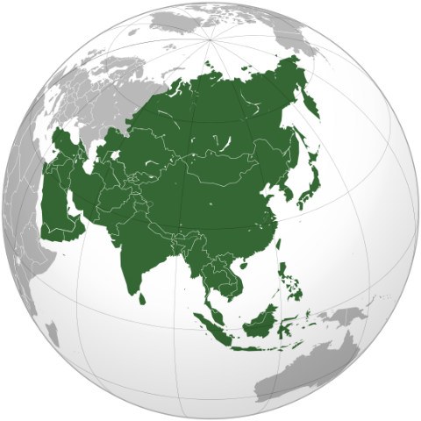
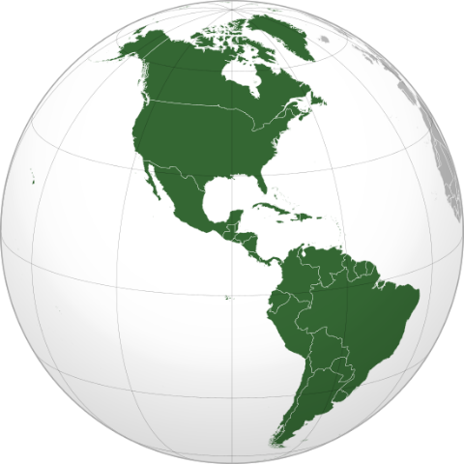
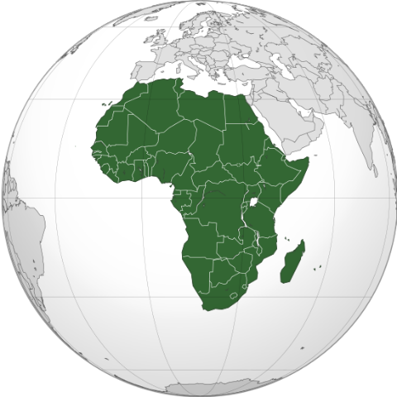
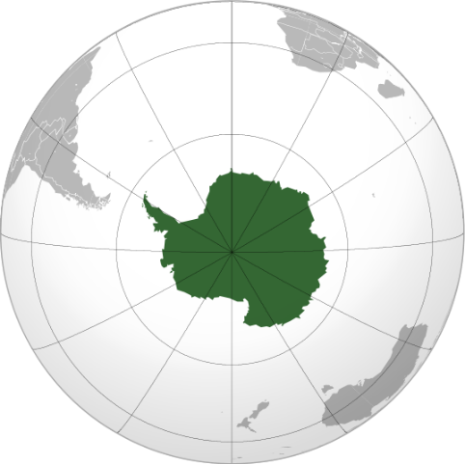
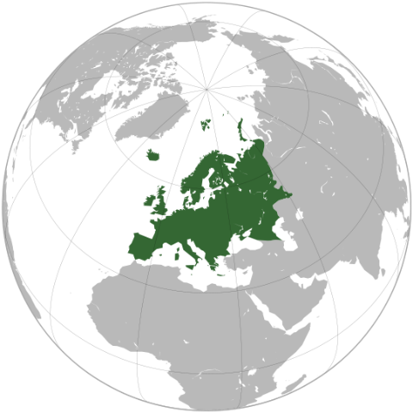
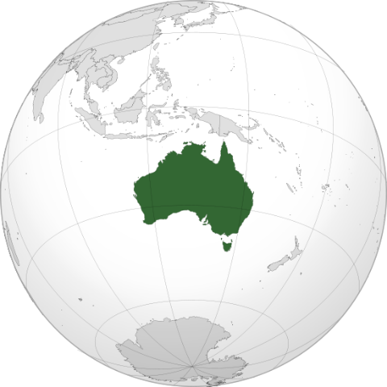
ROZLOHA – najmenší svetadiel
1.
2.
3.
43,8 mil. km²
42,3 mil. km²
30,4 mil. km²
4.
5.
6.
13,7 mil. km²
10,2 mil. km²
7,7 mil. km²

Slide 3
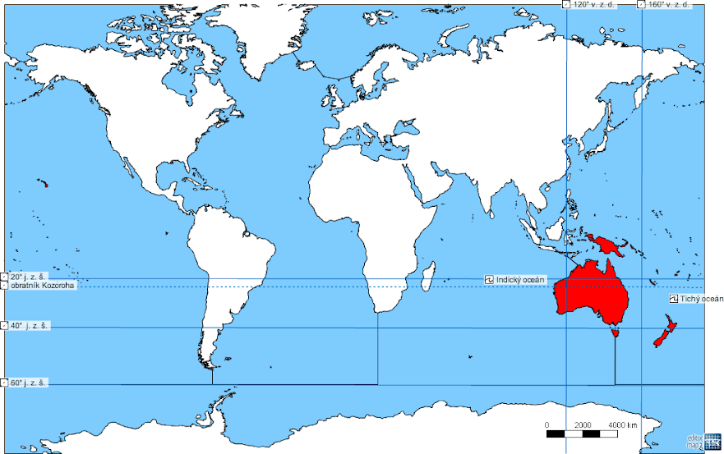

Slide 4
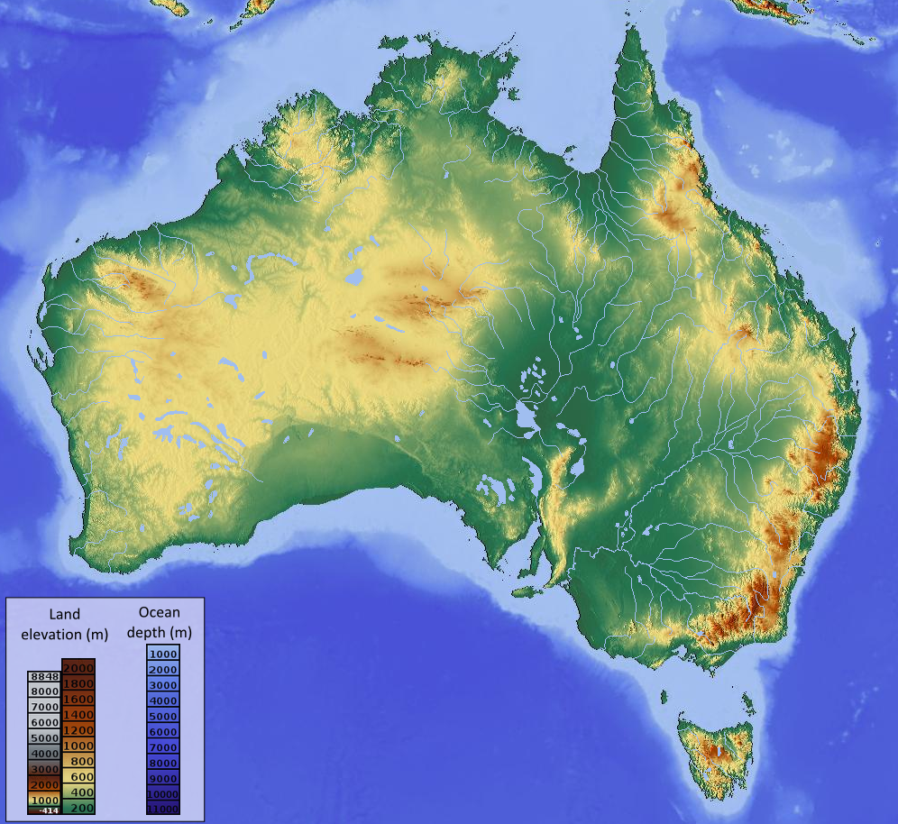
Austrália - povrch

Slide 5
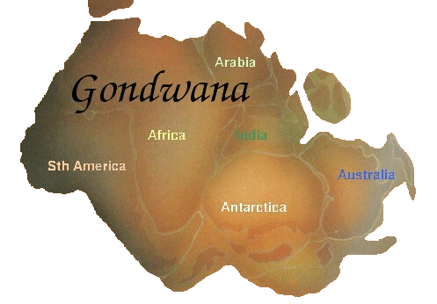
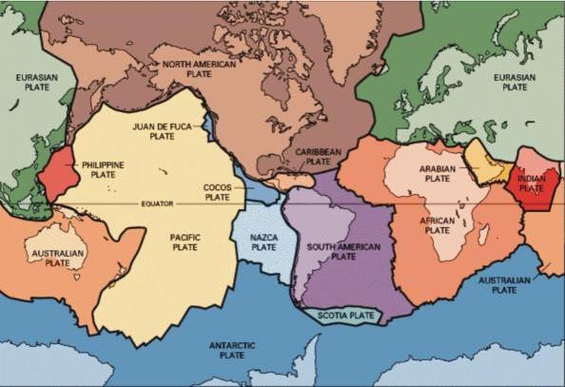
Austrália pochádza z prapevniny: GONDWANY

Slide 6
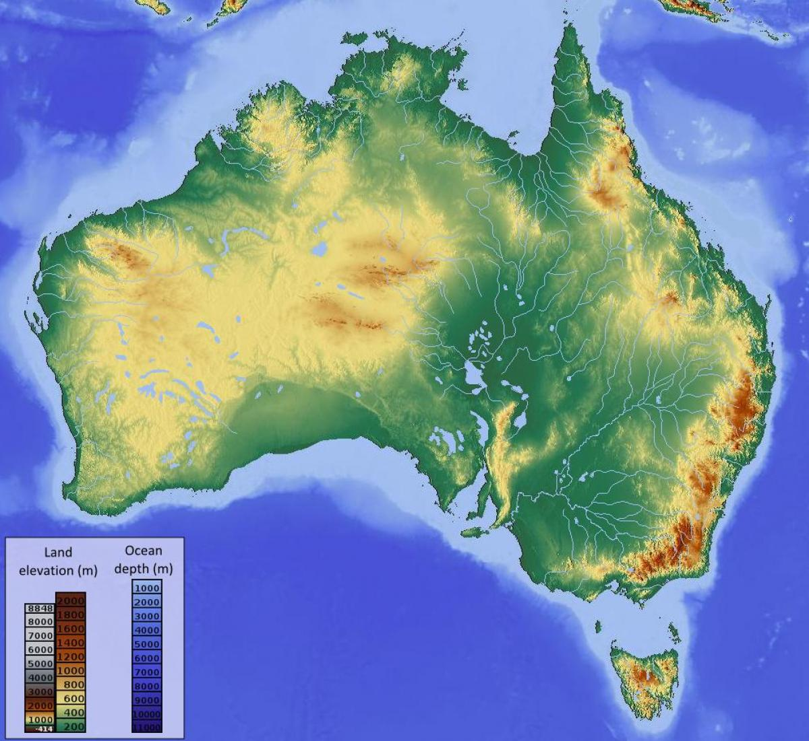
Najrovinatejší svetadiel
Priemerná nadmorská výška je okolo 300 metrov nad morom.

Slide 7
Najvyššie pohorie: ???
Najvyšší vrch: ???
Rozlohou najväčšie
pohorie: ???
Mt. Kočšuško
VEĽKÉ PREDELOVÉ VRCHY

Slide 8
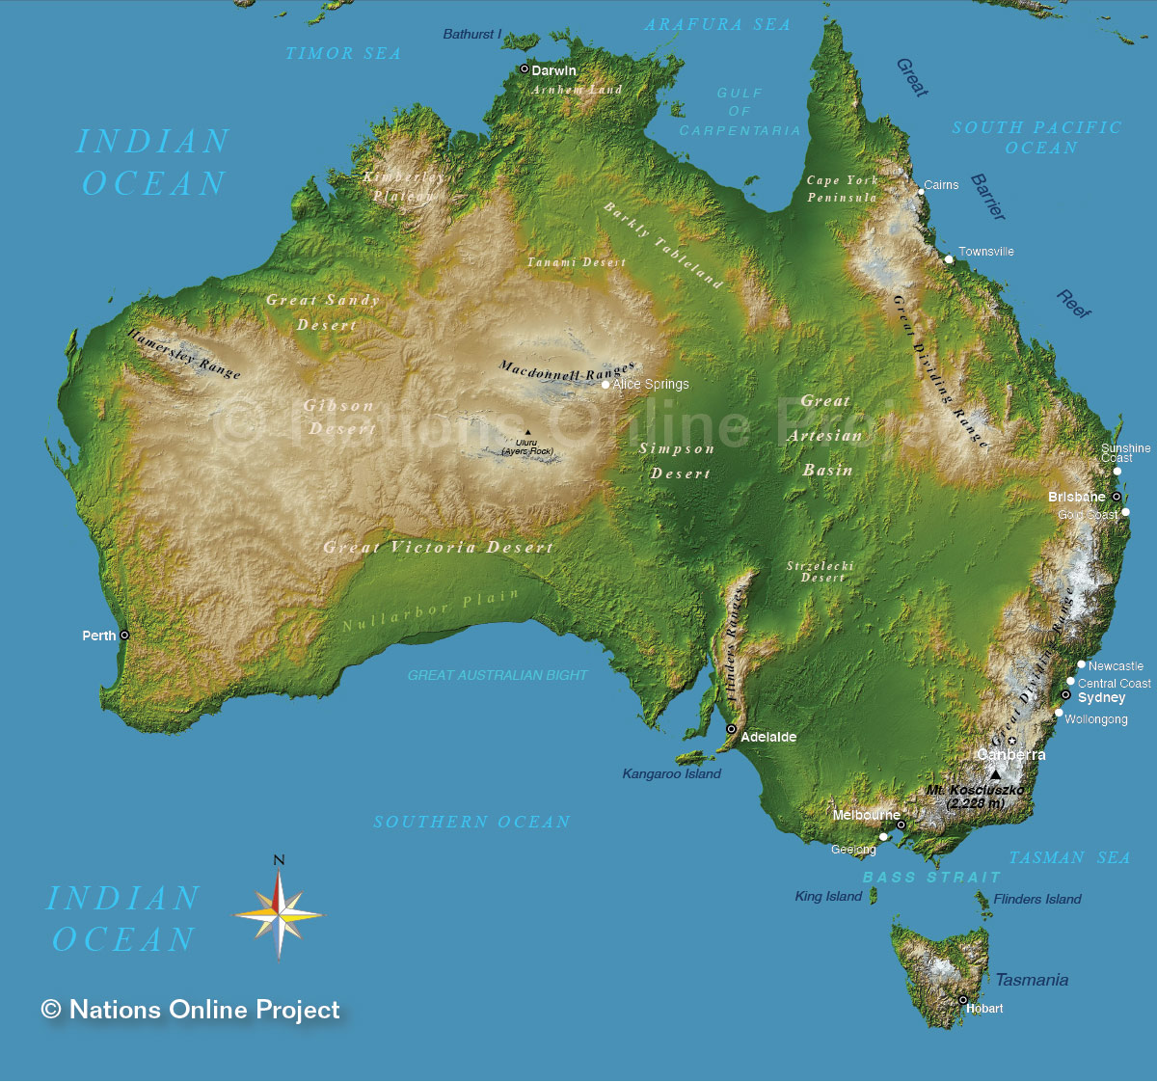
MACDONELLOVE vrchy
MUSGRAVOVE vrchy

Slide 10
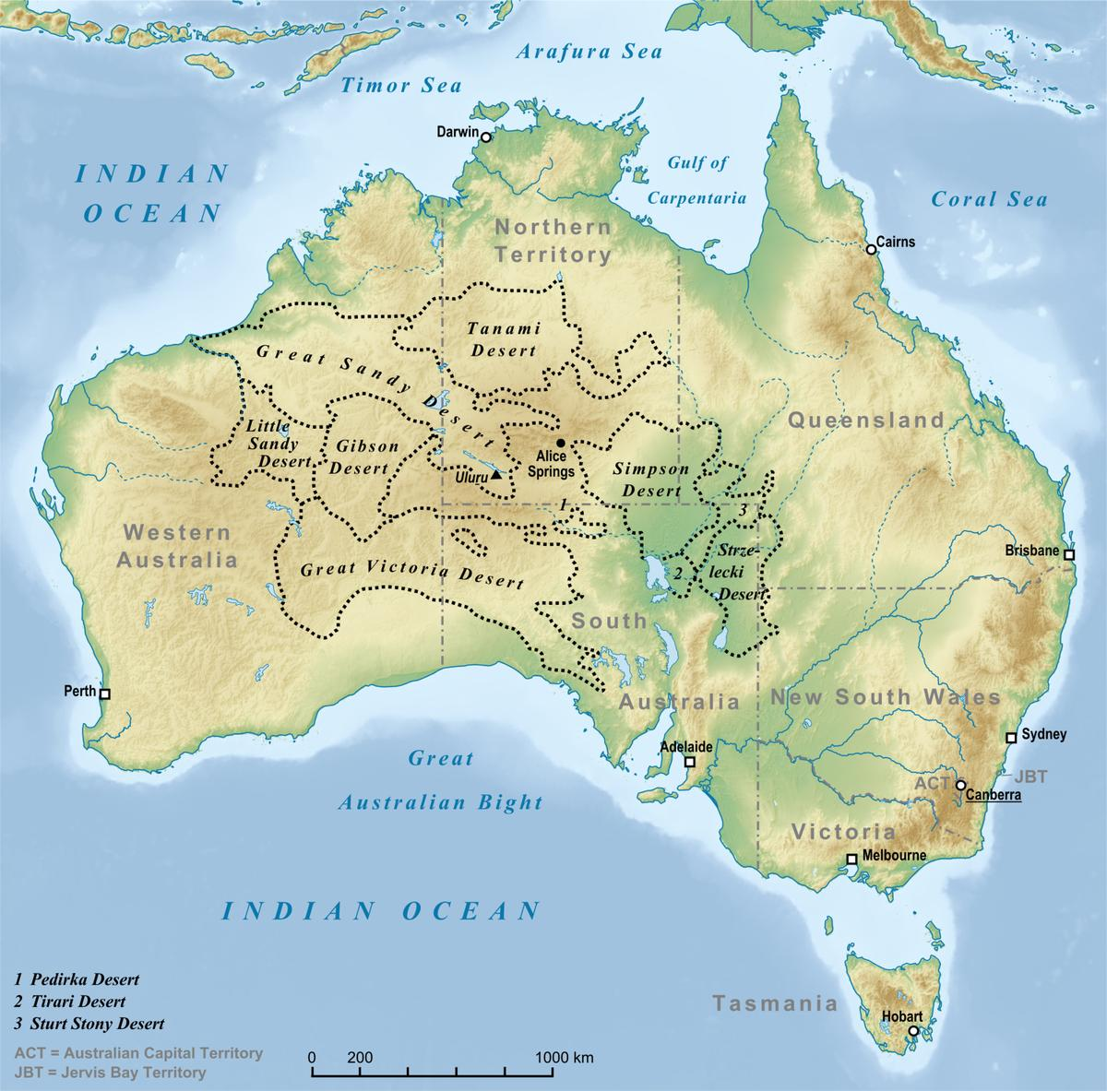
západnú časť Austrálie zaberajú rozsiahle plošiny a púšte
Známa plošina Kimberley
púšte: Veľká piesočná púsť, Gibsonova púsť, Veľká Viktórina púšť, púšť Tanami, Simpsonova púšť

Slide 11
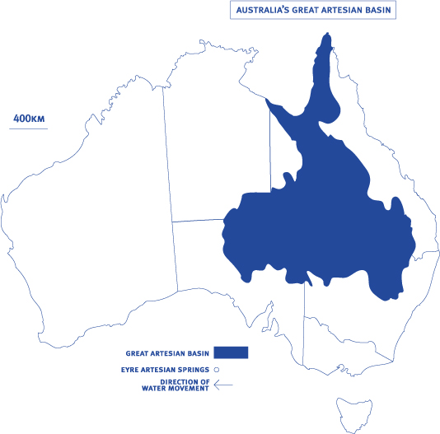
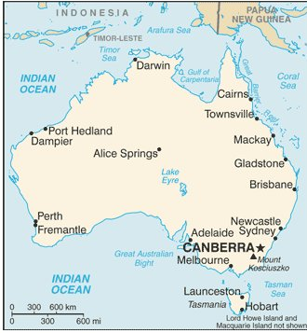
centrálnu časť vypĺňa panva: Veľká artézska panva (Eyrovo jazero /-16 m/ = najnižší bod Austrálie)

Slide 12
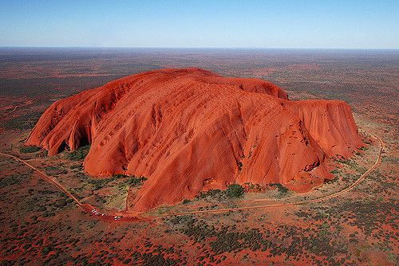
v strede Austrálie sa nachádza zaujímavý skalný útvar - ULURU = Ayersova skala (najväčší monolit na svete) a tiež aj Weve rock - 115 m dlhá kamenná vlna

Slide 13
